Slide 1
Porodnice 5P vize 2019-2022
Porodní dům U čápa, o.p.s.
Zuzana Štromerová, BSc
Milena Dvořáková, BSc

Slide 2
Poděkování
Děkujeme za pomoc a podporu
ing. Miloši růžičkovi
Projekt byl finančně podpořen
z grantového programu AKCE 2019

Slide 3
Obecně prospěšná společnost Porodní dům U čápa
Založena 28.5.2003
Vybudování samostatného porodního domu
Vzdělávání v oblasti Podpory přirozeného porodu
2006 – 2008 (resp. 2005-2009) provozovala porodní dům v Krči

Slide 4
Jsem zdravá těhotná žena Řízený porod v NEMOCNICI NECHCI! Porodní domy nedovolují! Porody doma zatracují!
Tak kde? Tak jak?

Slide 5
Projekt PorodNICE 5P „Porod“ = proces, při kterém přichází nová lidská bytost na svět. „NICE“ - z angličtiny = vlídný, milý, vstřícný, hezký, sympatický. NICE Guidelines = doporučené postupy národního institutu klinické excelence (National Institute for Clinical Excellence) na www.nice.org.uk. 5P jsou počáteční písmena slov: Pokoje podpory přirozeného porodu v porodnicích.

Slide 6
Počty narozených dětí v letech 2009 – 2018
Rok | ČSÚ | ÚZIS | Rozdíl | Plánované porody doma oficiálně ČSÚ | Plánované porody doma oficiálně ÚZIS
2009 | 118 348 | 118227 | 121 | - | -
2010 | 117153 | 116617 | 536 | - | -
2011 | 108673 | 108156 | 517 | - | -
2012 | 108576 | 107430 | 1146 | - | 4
2013 | 106751 | 105486 | 1265 | - | 16
2014 | 109860 | 108536 | 1324 | - | 24
2015 | 110764 | 109082 | 1682 | - | 33
2016 | 112663 | 111311 | 1352 | - | 43
2017 | 114405 | 113215 | 1190 | - | 62
2018 | 114036 | Není k dispozici | Není k dispozici | Nesleduje | Není k dispozici

Slide 7
Stát porody doma ani samostatné porodní domy nechce. Mnohé ženy ano. Projekt PorodNICE 5P vize 2019-2022 je cesta přátelského kompromisu.

Slide 8
V roce 2012 vešla v platnost vyhláška č. 99/2012 Sb. o minimálním personálním vybavení zdravotnických zařízení (aktuální znění z 1.11.2017). V části B, bod 2.11.2. Zdravotní péče, včetně vedení fyziologických porodů požaduje pod písmenem c) „gynekolog a porodník – fyzická přítomnost do 5 minut na pracovišti“.

Slide 9
Tímto výrokem stát v podstatě ukončil možnost otevřít a provozovat porodní dům vedený pouze porodními asistentkami.

Slide 10
Samostatná, resp. nesamostatná profese porodní asistentky
Některé krajské úřady vydávají komunitním porodním asistentkám limitovaná povolení k činnosti
středočeský kraj: Porodní asistentka bez fyziologického porodu
Královéhradecký kraj: Porodní asistentka bez vedení porodu

Slide 11
Výše uvedené důvody vedou obecně prospěšnou společnost Porodní dům U čápa k rozvoji projektu PorodNICE 5P vize 2019–2022.

Slide 12
Mezinárodně uznávaným odborníkem na poskytování péče během normálního = zdravého, přirozeného porodu je porodní asistentka.

Slide 13
Optimální rozdělení úloh a spolupráce
Zdravá těhotná a rodící žena – samostatná péče porodní asistentky
Nemocná těhotná a rodící žena – péče lékaře (bude na ně mít více času😊)
Suspektní stav – porodní asistentka konzultuje lékaře, ten rozhodne, kterou cestou daná žena půjde

Slide 14
Základní vliv prostředí
Doma jsou „domácími“ rodiče.
Mají tam své zázemí, soukromí a svou mikroflóru. Cítí se tam bezpečně.
Porodní asistentka je návštěva.
Informace podává formou rady a doporučení
V porodnici jsou „domácími“ zdravotníci.
Mají tam své zázemí, místnost, kam rodiče nechodí, nemocniční mikroflóru.
Rodiče přicházejí jako návštěva.
Informace jsou podávány formou poučení nebo oznámení

Slide 15
Zdravý přirozený porod je především děj sociální. Rodiče se budou starat o další dítě, rodině přibude další strávník😊.

Slide 16
Cíle projektu
1. Převést bezpečné postupy používané a ověřené porodními asistentkami při zdravých přirozených porodech v domácím prostředí do porodnic.
2. Rozšířit nabídku a zvýšit kvalitu péče nabízené porodnicemi.

Slide 17
Cíle projektu
3. Odlehčit přetíženým porodnicím diferenciací péče a využitím plného pracovního potenciálu porodních asistentek.
4. Nabídnout rodičům informovaný výběr bezpečné a „uživatelsky příjemné“ porodnické péče
6. Posílit rodičovství a rodinu.
7. Posílit profesi porodní asistence.

Slide 18
Co je a co není pokoj 5P
Vybavením Nepřipomíná nemocnici
podporuje Přirozené chování rodiny a přirozený porod
rodina zůstává stále pohromadě, může se uvolnit a chovat „jako doma“
PA je hlavním poskytovatelem péče
Možné místo praktického výcviku v přirozeném porodu.
Plně technicky vybavený
Přirozený průběh porodu je rušen rutinními postupy
Rodina je separována
PA je technickým a administrativním pracovníkem

Slide 19
Základní předpoklady pro bezpečný porod v pokojích 5P
Matka a dítě jsou v dobré kondici.
Jeden plod v poloze podélné hlavičkou nebo koncem pánevním.
Stáří těhotenství 37 + 0 až 42 + 0.
Naléhající část je v pevném kontaktu s pánevním vchodem.
Dále v průběhu porodu
Žena prožívá účinné, silné kontrakce.

Slide 20
Financování péče
Pokoje 5P jsou součástí porodnice – péče hrazena z veřejného zdravotního pojištění od příjmu do porodnice
Práce komunitní porodní asistentky – zatím smluvně přímo rodinou
Péče v pokoji 5P není nadstandard!

Slide 21
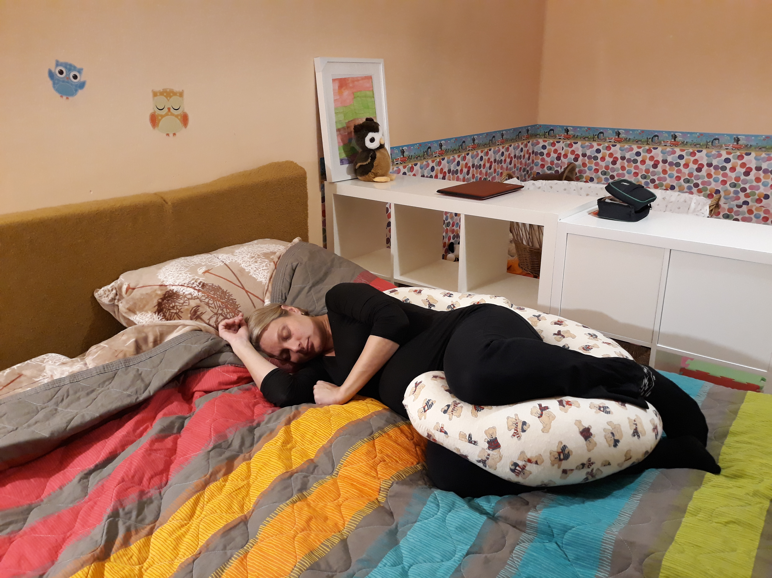
Silné stránky
Pohoda jako doma + bezpečí porodnice
Podpora zdravého přirozeného porodu je standard, nikoli alternativa
Zvýšení sebevědomí a posílení ženství rodící ženy (přijetí mateřství)
Využití pracovního potenciálu porodních asistentek
Rozšíření nabídky porodnické péče

Slide 22
Slabé stránky
Malá informovanost laické i odborné veřejnosti
Aktuálně nedostatečný počet spolupracovníků
Nevyjasněnost kompetencí porodních asistentek a s tím spojené úhrady pojišťoven – za určitých okolností musí péči plně hradit rodiče

Slide 23
Příležitosti
Rodiče
Porodit v nemocnici, ale jako doma = Možnost prožít „domácí porod“ s přímou dosažitelností lékařské pomoci, kdyby jí bylo potřeba.
Snížení počtu porodů doma
Posílit zdraví ženy i dítěte z dlouhodobého pohledu

Slide 24
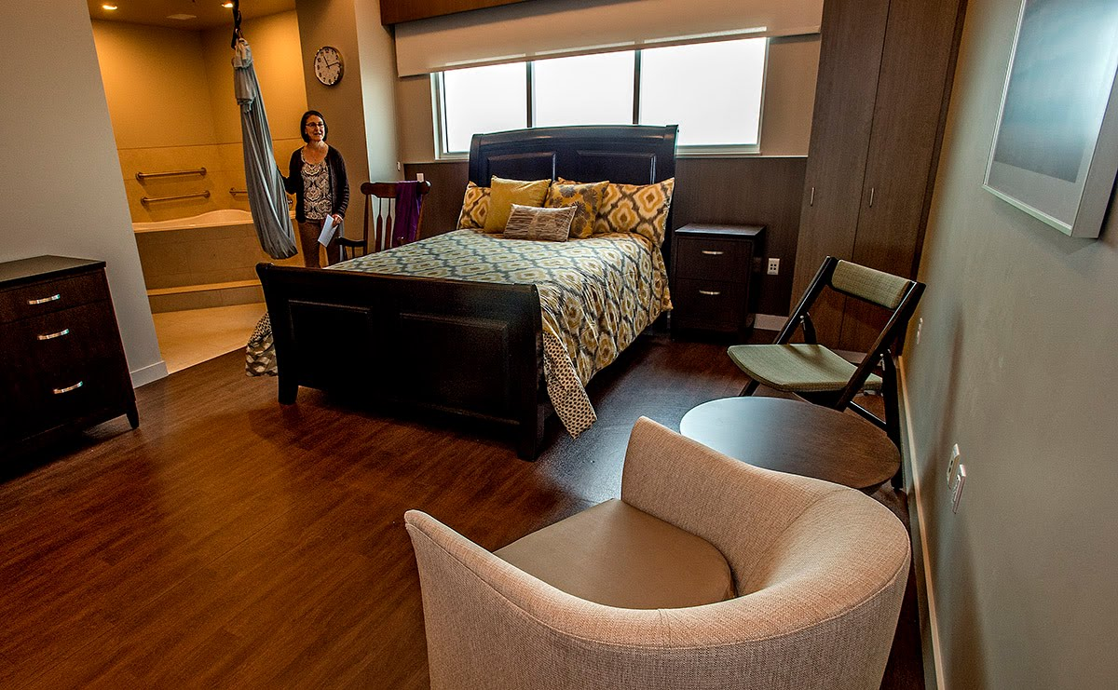
Příležitosti
Zdravotníci
Práce v příjemném prostředí, méně stresu
Rozšíření povědomí o různorodosti přirozeného porodu
Místo praktického výcviku
Využití plného pracovního potenciálu

Slide 25
Hrozby
Lidský factor
Nedostatečné pochopení zdravého přirozeného porodu
Nedostatečné vzdělání porodních asistentek- zvláště praxe v komunitním prostředí
Nedostatečné komunikační dovednosti
Ego problémy
A tak dále…

Slide 26
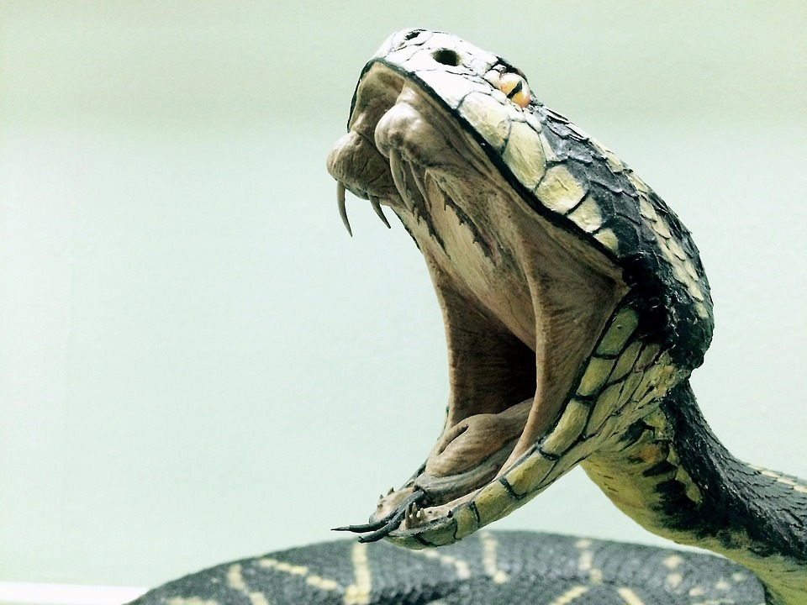
Hrozby
Zvýšené nároky na zaměstnance v době transformace
Nedostatečná spolupráce nemocnic s komunitním prostředím
Neochota zdravotních pojišťoven uzavírat smlouvy s komunitními porodními asistentkami

Slide 27
Mariane mead:
Nikdy nepochybujte o tom,
že by malá skupina přemýšlivých, odhodlaných lidí mohla změnit svět.
Ve skutečnosti je to jediná věc, která ho kdy změnila.“

Slide 28
Děkuji za pozornost
☺

